Slide 1
Rede de computadores
Camada Física
Heloise M. de Castro

Slide 2
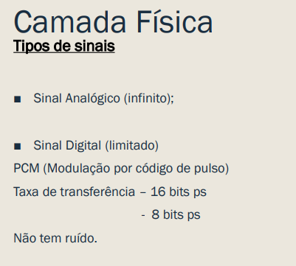

Slide 3
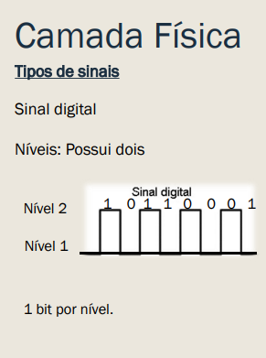

Slide 4
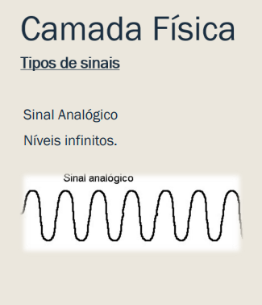

Slide 5
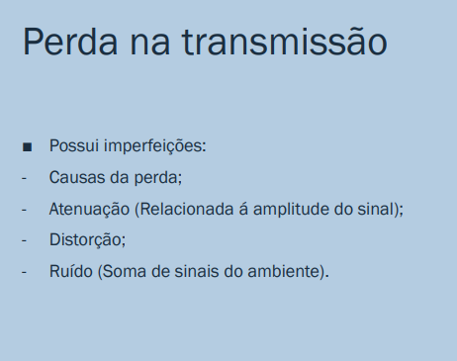

Slide 6
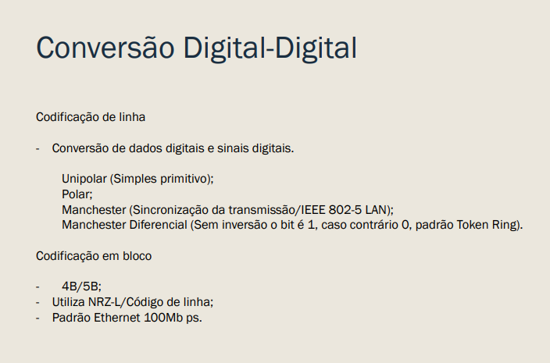

Slide 7
Conversão Analógico-Digital
Modulação por código de pulso;
Segundo Nyquist, a taxa de amostragem deve ser duas vezes a maior frequência do sinal.
(PCM-mais comum)

Slide 8
Modos de transmissão
Paralela: Muitos bits de uma vez
Serial: Um bit de cada vez
Síncrona
Envio de pacote de dados mais controlado.
Assíncrona
Relógio de sincronismo confiável
Datasheet
555

Slide 9
Conversão Digital-Analógica
Modulação de dados
ASK - Amplitude;
FSK - Frequência;
PSK - Fase.
Pode ter dois ou mais níveis (amplitudes) para o mesmo grau.
Obs:
QAM = Combinação entre ASK + PSK

Slide 10
Conversão Analógico-Analógico
AM – Amplitude;
FM - Frequência;
PM - Fase.
Três processos
Dentre os processos, as informações passam pela portadora. Por exemplo uma bolinha de papel com uma bolinha de chumbo dentro. A bolinha de chumbo seria “filtrada” e o papel ficaria “para uso”.

Slide 11
Multiplexação → Circuito
Mediante do dispositivo multiplexador, é possível combinar dois ou mais canais de informação através de apenas um meio de transmissão.
Técnicas de Multiplexação:
TDM (Por tempo);
FDM (Pela frequência);
WDM (Ondas).

Slide 12
Meios de Transmissão
Guiados
Não-Guiados
Meios de transmissão guiados transportam ondas eletromagnéticas por meio de um condutor físico.
Tipos:
UTP – Mais utilizado;
STP – Melhor blindagem eletromagnética.
Tipos Especiais:
S/STP;
S/FPP.
Meios de transmissão não-guiados transportam ondas eletromagnéticas sem usar um condutor físico.
Par trançado (trançado por conta do campo eletromagnético);
Coaxial → Ainda utilizado em redes de TV.
Fibra óptica→ Resistente.
infravermelho;
Rádio.
Microondas.
Monomodo
Meio de propagação:
Multimodo
Índice Degrau
Índice Gradual

